Slide 1


Gazdaságszerkezeti Összeírás
Országos Statisztikai Tanács (OST) és a Nemzeti Statisztikai Koordinációs Testület (NSKT) együttes ülése
2023. november 30.

Slide 2
Agrárstatisztikai adatgyűjtések
Tízévente agrárcenzusok – teljes körű
3, 6-ra végződő évek: szerkezeti összeírások - nagymintás
Évente kétszeri (június, december) összeírás - minta
+ Szervezeti adatgyűjtések témakörönként, különböző gyakorisággal, teljes körűen
Gazdaságszerkezeti összeírás: teljes körű agrárcenzusok között elvégzett mezőgazdasági összeírás, amely
részletes, pontos és hiteles képet ad a gazdaságok szerkezetéről,
segíti a gazdálkodók döntéseit,
megalapozza az agrárpolitikai és gazdasági döntéseket,
európai szinten összehasonlítható.

Slide 3

Előzmények
2022. december 8.: OST-NSKT együttes ülése
Hátra volt még a kezdésig:
Kérdőív véglegesítése
Informatikai előkészítés (Elektra, Maja felület)
Mezőregiszter fejlesztése
Adatszolgáltatói kör véglegesítése
Kommunikációs kampány indítása

Slide 4
KSH 12 szervezeti egysége, több mint 100 munkatárs vett részt
2018-ban megkezdett fejlesztések folytatódtak
Adatszolgáltatói terhek csökkentése (2016: 600 ezer cím -> 2023: 70 ezer cím)
Költséghatékony végrehajtás
Online kitöltési lehetőség mindenkinek
Minőségi monitoring
Piacra kerülési idő csökkentése
Admin források átvétele ÉS validálása

Slide 5
2023. évi Gazdaságszerkezeti Összeírás
Alapmutatók
Földhasználat
Állatállomány
Munkaerő (+generációváltás)
Egyéb jövedelemszerző tevékenység
Modulmutatók
Öntözés
Talajművelési módszerek
Gépek, berendezések
Gyümölcsös ültetvények
Munkaerő (plusz kérdések)
Agrárdigitalizáció
Adminisztratív forrásból:
Vidékfejlesztés
Biogazdálkodás
Minőségi borszőlő
Az adminisztratív forrásból származó adatok aránya 12,4%

Slide 6


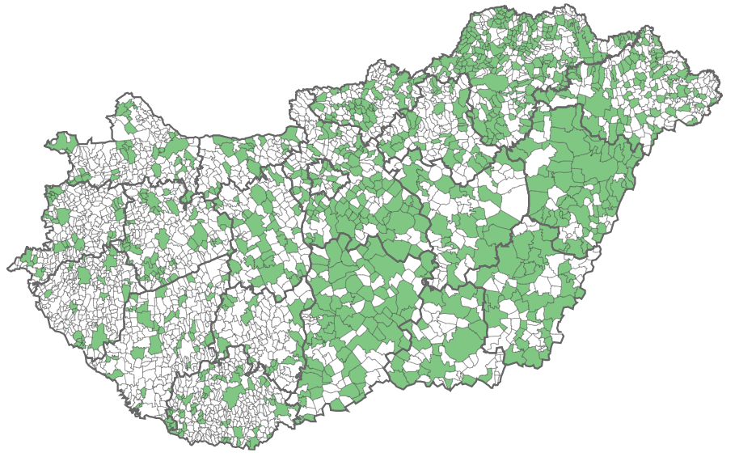


Agrárium, 2023
 | Egyéni gazdaságok | Önkitöltés | Május 15-31. | 70 000 érintett Online arány: 25,4 % !
 |  | Összeírós | Június 1. – július 15. (520 összeíró) | 520 összeíró Megtagadás: 0,26%
 | Kiemelt egyéni gazdaságok | Önkitöltés | Május 15. – június 15. | 4 400 gazdaság
 | Gazdasági szervezetek | Önkitöltés | Május 15. – június 15. | 17 ezer szervezet

Slide 7
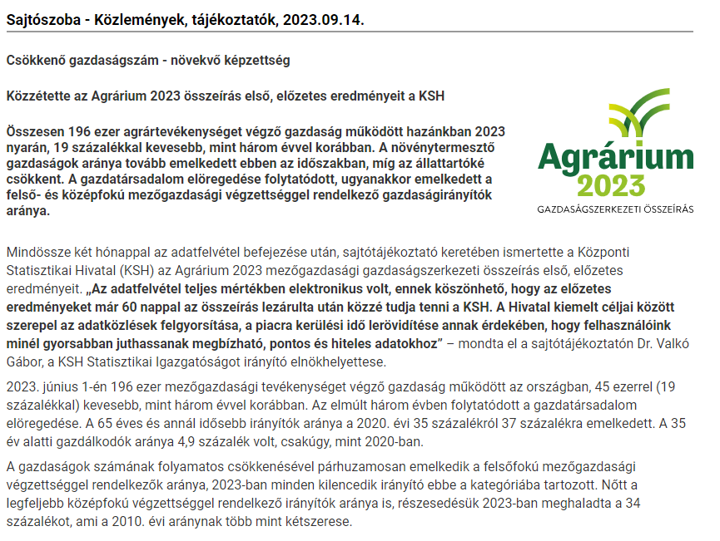
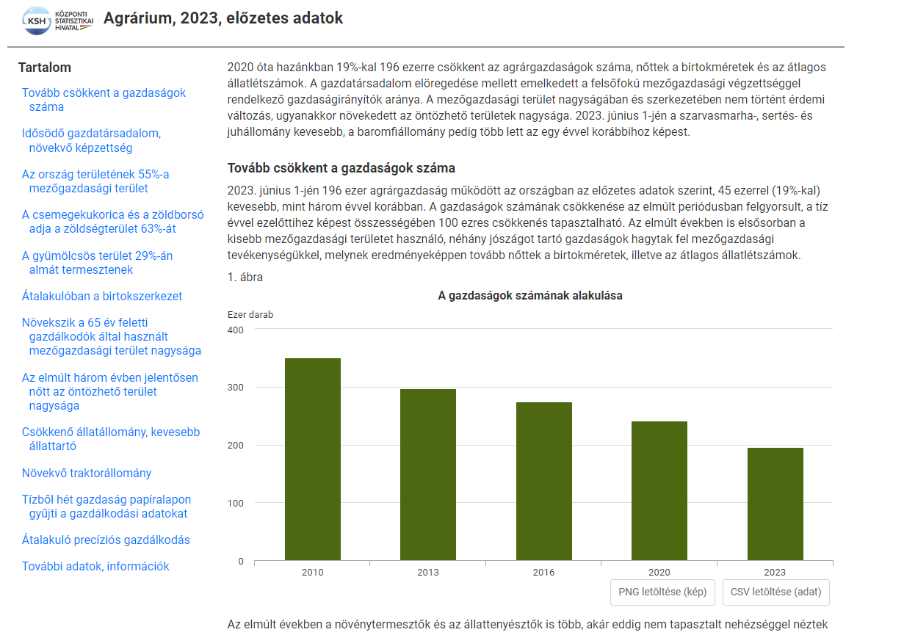
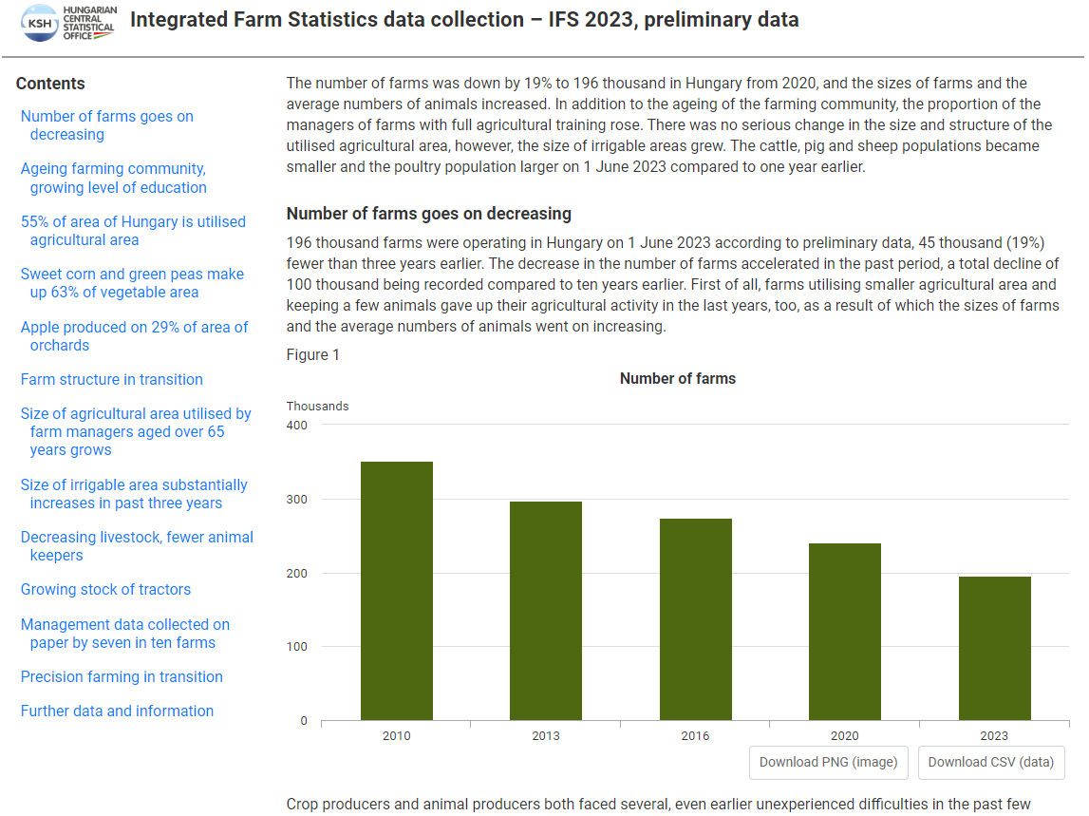
Előzetes adatok: 2023.09.14.
Adatszolgáltatóink a kérdőíven jelezhették, ha az adatok, az elemzés megjelenéséről tájékoztató e-mailt szeretnének kapni.

Slide 8
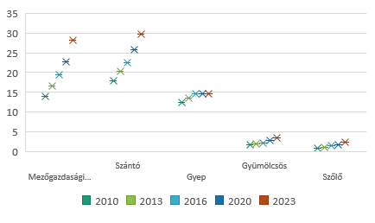
Néhány fontosabb adat
Gazdaságok száma, tevékenysége
Gazdaságirányítók kora, végzettsége
Birtokméretek
Gyümölcsös
2017
2023

Slide 9
Még néhány aktualitás
Nőtt az öntözhető terület nagysága
2023. június 1-jén a szarvasmarha-, sertés-, és juhállomány kevesebb, a baromfiállomány több volt, mint egy évvel korábban.
Eltérő képet mutat az egyes állatállományok megoszlása az irányító legmagasabb mezőgazdasági végzettsége szerint
Gazdaságok gépellátottsága javuló képet mutat (nagyobb teljesítményű gépek, növekvő gépállomány)
Fejlődő agrárdigitalizáció

Slide 10


Folytatás
Validálás folytatódik
SO Quality riport
2023
Standard termelési érték koefficiens (SO)
2024-2025
  Agrárium 2026 előkészítése
2024
Admin adatok
Végleges adatok
Eurofarm
Biogazdálkodás
Vidékfejlesztés
Minőségi borszőlő
Minőségi riport
2024-2029
  2030. évi Agrárcenzus
  (2030-2039 közötti időszak)

Slide 11
2026. évi Gazdaságszerkezeti Összeírás
Alapmutatók
Földhasználat (csak alapkérdések)
Állatállomány
Munkaerő (+generációváltás)
Egyéb jövedelemszerző tevékenység
Modulmutatók
Állattartás épületei
Trágyakezelés
Munkaerő (plusz kérdések)
Agrárdigitalizáció
Adminisztratív forrásból:
Földhasználat (növényenként)
Szőlő ültetvények
Vidékfejlesztés
Biogazdálkodás
Minőségi borszőlő
Az adminisztratív forrásból származó adatok aránya közel 50%-ra emelkedhet.

Slide 12

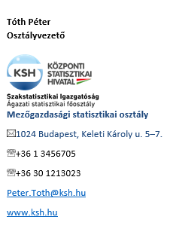
Köszönöm a figyelmüket!
További információ:
https://www.ksh.hu/agrarcenzusok_agrarium_2023

